Slide 1
Презентация к уроку «Театральные маски. Аппликация из цветной бумаги» Маски разных времён и народов.
3 класс
По программе Б. Неменского
Подготовила И.Н. Ткаченко

Slide 2
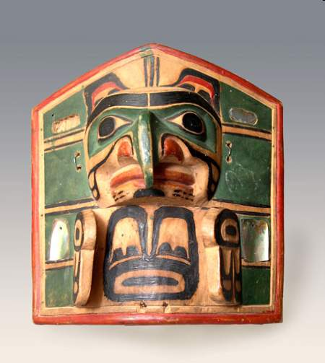
МАСКА (от фр. masque) — накладка на лицо, либо повторяющая его, либо скрывающая его черты, либо создающая новый образ.

Slide 3
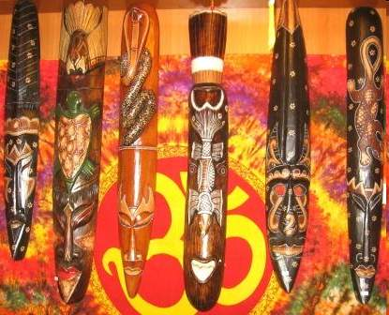
Маски издревле широко используются в различных ритуалах с целью добиться благосклонности предков или хорошего урожая, избавиться от опасностей и болезней, похоронить усопших. Обильный урожай и, как следствие, выживание всей общины зависели от щедрости растительных божеств, а помочь умершим предкам - священный долг.

Slide 4
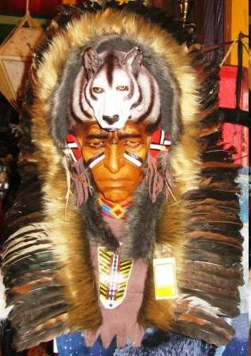
Маски используют также в церемониях изгнания злых духов, в праздники урожая, при вынесении приговора и даже для развлечения, когда носитель маски выступает шутом, не отделяя себя при этом от мира духов.

Slide 5
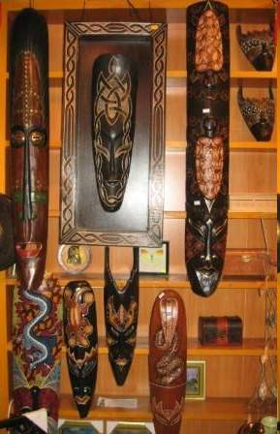
В настоящее время помимо перечисленного, маски являются предметами интерьера для выражения стиля дизайна, а также для подчёркивания личных увлечений человека.

Slide 6
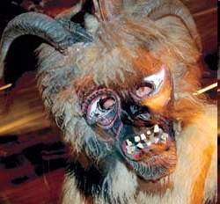
Маска злого духа — обязательный атрибут масленичных гуляний в австрийских деревнях. Эта традиция уходит корнями в язычество

Slide 7
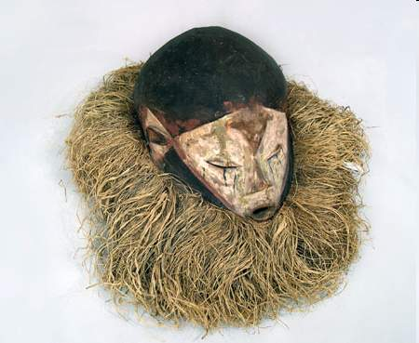
Маска шлемовидная. Заир.

Slide 8
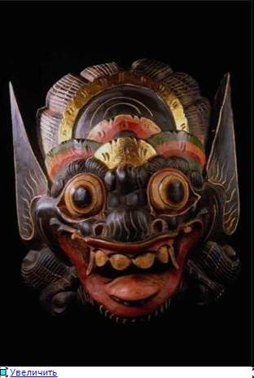
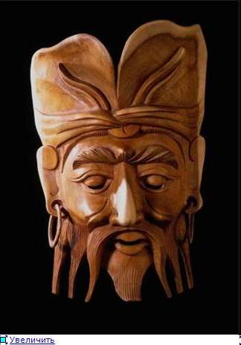
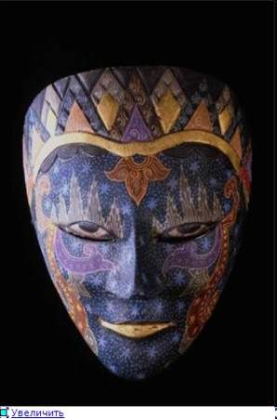

Slide 9
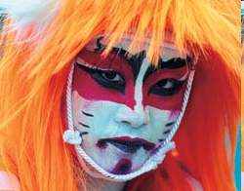
В Японии древние маски театра Но превратились в предмет массовой культуры. Их, как и эту маску лисицы, охотно надевают молодые люди. Популярный персонаж театра Кагура выступает нередко в образе оборотня или колдуньи

Slide 10
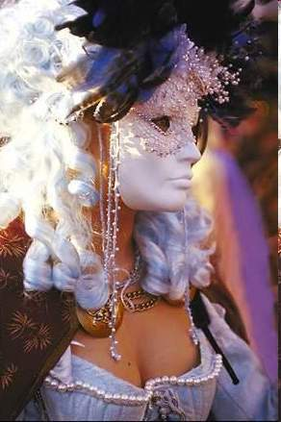
Широко известны венецианские маски, которые популярны в Венеции на городском карнавале, который проводился ежегодно, начиная с 12 века...В 2001 году восстановлено проведение карнавалов в Венгеции

Slide 11
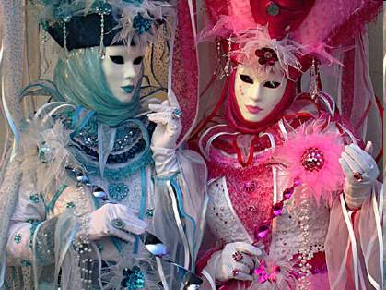
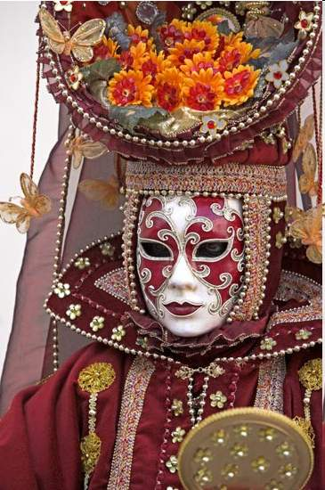
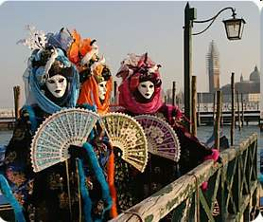

Slide 12
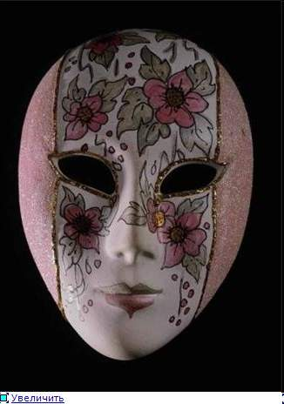
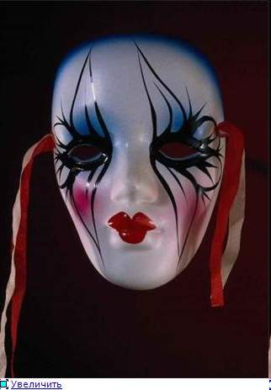

Slide 13
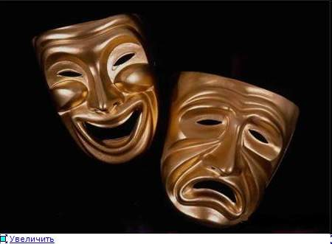
Маски трагедии и комедии

Slide 14
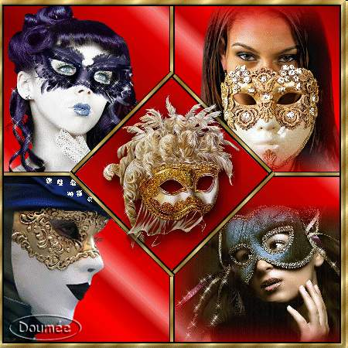
Маски придают таинственность

